Slide 1
第9讲 纹理映射编程
纹理映射的步骤：
  定义纹理——即建立图像到纹理的对应
  控制纹理重复与截断——纹理坐标超出[0，1]范围的处理
  控制纹理滤波——纹素与像素不是一一对应的解决办法
  指定纹理映射方式
  指定纹理坐标
  绘制场景
创建和管理纹理列表
注意：纹理映射只能在RGBA模式下使用，不适用于颜色索引模式
纹理映射特别适合描述物体表面复杂且不规则的细节
School of Animation and Digital Arts, CUC
Notes:
计算机图形学

Slide 2
定义纹理(1/3)
纹理可以是一维的、二维的、三维的，但通常指二维的
纹理的每个元素（纹素）可以由1~4个元素构成
我们可以调用以下函数定义一个二维纹理映射：
  void glTexImage2D(GLenum target, GLint level,
  GLint components,
  GLsizei width, GLsizei height,
  GLint border, GLenum format, GLenum type,
  const GLvoid *pixels);
School of Animation and Digital Arts, CUC
Notes:
计算机图形学

Slide 3
定义纹理(2/3)
glTexImage2D函数中各参数含义：
  target指定目标纹理，只能是常数 GL_TEXTURE_2D
  level：多级分辨率纹理图像的级数，若只有一级，则level为0
  components是从1到4的整数：1=R；2=R A；3=RGB；4=RGBA
  width，height是纹理的尺寸，即纹理图像的宽和高
    n = 2^{m}+2*border，宽高为0时，等于关闭纹理映射
    最大宽、高取决于OpenGL实现，不过至少为64*64
  border指出边界的宽度，只能是0或1，通常是0
  format和type描述映射格式和数据类型
    它们可以接受的符号常量分别在下页中给出
  pixels指向纹理图像的数据，相当于一个行优先的二维数组
School of Animation and Digital Arts, CUC
Notes:
计算机图形学

Slide 4
定义纹理(3/3)
format可以接受以下符号常量：
GL_COLOR_INDEX | GL_RGB | GL_RGBA
GL_RED | GL_GREEN | GL_BLUE
GL_ALPHA | GL_LUMINANCE | GL_LUMINANCE_ALPHA
type可以接受以下符号常量：
GL_SHORT | GL_UNSIGNED_BYTE | GL_BITMAP
GL_FLOAT | GL_UNSIGNED_SHORT | GL_TYPE
GL_INT | GL_UNSIGNED_INT
School of Animation and Digital Arts, CUC
Notes:
计算机图形学

Slide 5
设置纹理参数(1/2)
设置纹理参数：
  void glTexParameter*(GLenum target,GLenum pname, TYPE param);
函数各参数的含义：
  target 指定目标纹理，可以是GL_TEXTURE_1D或GL_TEXTURE_2D
  pname 指定待设定的纹理参数的符号名称，可以有以下取值：
    GL_TEXTURE_MIN_FILTER，GL_TEXTURE_MAG_FILTER，
    GL_TEXTURE_WRAP_S，GL_TEXTURE_WRAP_T
  param 设置pname所指定参数的值
School of Animation and Digital Arts, CUC
Notes:
计算机图形学

Slide 6
设置纹理参数(2/2)
我们可以利用glTexParameter函数实现：
  设置纹理重复与截断
    解决纹理坐标与纹理寻址的问题
  控制纹理滤波
    解决如何利用多个或部分纹素生成像素的问题
School of Animation and Digital Arts, CUC
Notes:
计算机图形学

Slide 7
设置纹理的重复与截断（1/2）
纹理映射可以重复映射或者截断映射
重复映射时纹理可以在自己的坐标S，T方向上重复
对于重复映射，我们可以调用：
  glTexParameteri(GL_TEXTURE_2D,GL_TEXTURE_WRAP_S,GL_REPEAT);
  glTexParameteri(GL_TEXTURE_2D,GL_TEXTURE_WRAP_T,GL_REPEAT);
参数GL_REPEAT改为GL_CLAMP，则截断
  所有纹理坐标大于1的纹理坐标置为1
  所有纹理坐标小于0的纹理坐标置为0
School of Animation and Digital Arts, CUC
Notes:
计算机图形学

Slide 8
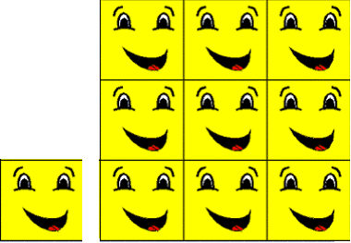
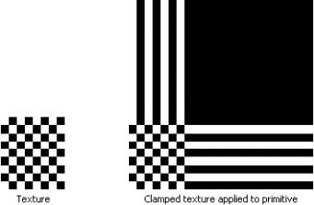
设置纹理的重复与截断（2/2）
创建一个正方形图元
纹理坐标为：
(0.0,0.0)
(3.0,0.0)
(3.0,3.0)
(0.0,3.0)
纹理的重复
（GL_REPEAT）
纹理的截断
（GL_CLAMP）
School of Animation and Digital Arts, CUC
Notes:
计算机图形学

Slide 9
控制纹理滤波(1/4)
纹素和像素间不是一一对应
  纹理是正方形或矩形，但映射到多边形或曲面上再变换为屏幕坐标后，纹素很少直接对应于屏幕上的一个像素
  屏幕上的单个像素可能对应于纹素的一部分或多个纹素
纹理滤波解决如何利用多个或部分纹素生成像素的问题
  纹理映射之前决定利用哪些纹素，以及如何求平均或进行插值
OpenGL提供了几种过滤方法，我们可选择其中的一种
  这些选项给出速度和图像质量不同的折衷办法
  另外，还可独立指定放大和缩小的滤波方法
School of Animation and Digital Arts, CUC
Notes:
计算机图形学

Slide 10
控制纹理滤波(2/4)
当像素映射到大于一个纹素大小的区域时要使用缩小滤波
反之要使用放大滤波
设置缩小滤波和放大滤波的方法：
  glTexParameteri(GL_TEXTURE_2D, GL_TEXTURE_MIN_FILTER, , ……);
  glTexParameteri(GL_TEXTURE_2D, GL_TEXTURE_MAG_FILTER, ……);
当选择缩小滤波时，其pname参数可以有以下取值
School of Animation and Digital Arts, CUC
Notes:
计算机图形学

Slide 11
控制纹理滤波(3/4)
param参数取值 | 含义
GL_NEAREST | 选择距像素中心的曼哈顿距离最小的纹素
GL_LINEAR | 选择距像素中心最近的四个像素的加权平均值
GL_NEAREST_MIPMAP_NEAREST | 选择最匹配像素大小的MipMap，并用GL_NEAREST方案产生纹理值
GL_LINEAR_MIPMAP_NEAREST | 选择最匹配像素大小的MipMap，并用GL_LINEAR方案产生纹理值
GL_NEAREST_MIPMAP_LINEAR | 选择两个最匹配像素大小的MipMap，并使用GL_NEAREST方案从每个MIPMAP中产生纹理值 最终纹理值是这两个取值的加权平均
GL_LINEAR_MIPMAP_LINEAR | 选择两个最匹配像素大小的MipMap，并使用GL_LINEAR方案从每个MIPMAP中产生纹理值 最终纹理值是这两个取值的加权平均
使用的纹素越多，纹理走样就越不明显。GL_NEAREST和GL_LINEAR滤波方案比其他四种要快得多，它们只采样一个或四个纹素来决定像素的纹理值，因此将产生更多的锯齿效应，缩小滤波的缺省方案是GL_NEAREST_MIPMAP_LINEAR
School of Animation and Digital Arts, CUC
Notes:
计算机图形学

Slide 12
控制纹理滤波(4/4)
当像素映射到小于一个纹素大小的区域时要使用放大滤波
当选择放大滤波时，其param参数可以有以下取值：
  GL_NEAREST：选择距像素中心的曼哈顿距离最小的纹素
  GL_LINEAR：选择距像素中心最近的四个像素的加权平均值
  选择GL_NEAREST方案通常比GL_LINEAR方案计算要快，但前者将产生更加尖锐的纹理边界，因为纹素之间的过渡不够平滑
  放大滤波的缺省方案是GL_LINEAR
放大滤波没有用到纹理的MIPMAP
School of Animation and Digital Arts, CUC
Notes:
计算机图形学

Slide 13
设置纹理映射方式
处理纹理的颜色和物体本身颜色的关系
  void glTexEnv*(GLenum target,GLenum pname,TYPE param);
函数参数及其含义：
  target：必须是GL_TEXTURE_ENV
  pname：
  若是GL_TEXTURE_ENV_MODE则param可以是
    GL_DECAL或GL_MODULATE，GL_BLEND或GL_REPLACE
    说明纹理值与原来颜色不同的处理方式
  若是GL_TEXTURE_ENV_COLOR则param是包含RGBA4个浮点数的数组
School of Animation and Digital Arts, CUC
Notes:
计算机图形学

Slide 14
定义纹理坐标
纹理图像是方形的，我们可以定义1，2，3，4维纹理坐标
纹理坐标按齐次坐标系定义，可定义成s,t,r,q坐标
以下函数用于设置当前纹理坐标：
  void glTexCoord{1234}{sifd}[v](TYPE coords);
  不同维数函数调用分别设置纹理坐标如下：
  glTexCoord1为 (s, 0, 0, 1) glTexCoord2为 (s, t, 0, 1)
  glTexCoord3为 (s, t, r, 1) glTexCoord4为 (s, t, r, q)
可以在glBegin()函数和glEnd()函数之间调用此函数
此后调用glVertex*()产生的顶点都赋予该纹理坐标
School of Animation and Digital Arts, CUC
Notes:
计算机图形学

Slide 15
自动产生纹理坐标(1/3)
有时不需要为每个顶点显式定义纹理坐标，可以调用：
  void glTexGen{if}(GLenum coord,GLenum pname,TYPE param);
函数参数及其含义：
  coord：指定自动生成哪一维纹理坐标：GL_S，GL_T，GL_R或GL_Q
  pname：指定自动生成纹理坐标的函数或其参数，可有以下选项
    GL_TEXTURE_GEN_MODE、GL_OBJECT_PLANE、GL_EYE_PLANE
  param：如果pname等于GL_TEXTURE_GEN_MODE，则param只能选：
    GL_OBJECT_LINEAR、GL_EYE_LINEAR、GL_SPHERE_MAP
    否则param保存由pname决定的纹理坐标自动生成函数所需的系数
School of Animation and Digital Arts, CUC
Notes:
计算机图形学

Slide 16
自动产生纹理坐标(2/3)
如果pname等于GL_OBJECT_PLANE或GL_EYE_PLANE
  则param保存p₁～p₄的系数
如果pname等于GL_TEXTURE_GEN_MODE
  若param等于GL_OBJECT_LINEAR，则由下列方程生成纹理坐标：
    g = p₁x_{o} + p₂y_{o} + p₃z_{o} + p₄w_{o}，ｏ表示物体坐标
    p₁~p₄由前面param中的系数决定
  若param等于GL_EYE_LINEAR，则由下列方程生成纹理坐标：
    g = p₁'x_{e} + p₂'y_{e} + p₃'z_{e} + p₄'w_{e}，ｅ表示视点坐标
    (p₁‘ p₂’ p₃‘ p₄’)=(p₁ p₂ p₃ p₄)*M⁻¹ ，p₁~p₄的设置方法同上
  若param等于GL_SPHERE_MAP：确定球面映射
School of Animation and Digital Arts, CUC
Notes:
计算机图形学

Slide 17
自动产生纹理坐标(3/3)
为了使纹理坐标可以自动生成，我们还需分别调用：
  glEnable(GL_TEXTURE_GEN_S);
  glEnable(GL_TEXTURE_GEN_T);
  glEnable(GL_TEXTURE_GEN_R);
  glEnable(GL_TEXTURE_GEN_Q);
反之，我们需要调用：
  glDisable(GL_TEXTURE_GEN_S);
  glDisable(GL_TEXTURE_GEN_T);
  glDisable(GL_TEXTURE_GEN_R);
  glDisable(GL_TEXTURE_GEN_Q);
School of Animation and Digital Arts, CUC
Notes:
计算机图形学

Slide 18
纹理映射编程示例
GLfloat s_plane[] = { 1.0, 0.0, 0.0, 0.0 };
GLfloat t_plane[] = { 0.0, 1.0, 0.0, 0.0 };
GLfloat r_plane[] = { 0.0, 0.0, 1.0, 0.0 };
glTexGenfv(GL_S, GL_OBJECT_PLANE, s_plane);
glTexGenfv(GL_T, GL_OBJECT_PLANE, t_plane);
glTexGenfv(GL_R, GL_OBJECT_PLANE, r_plane);
glTexGeni(GL_S, GL_TEXTURE_GEN_MODE, GL_OBJECT_LINEAR);
glTexGeni(GL_T, GL_TEXTURE_GEN_MODE, GL_OBJECT_LINEAR);
glTexGeni(GL_R, GL_TEXTURE_GEN_MODE, GL_OBJECT_LINEAR);
glEnable(GL_TEXTURE_GEN_S);
glEnable(GL_TEXTURE_GEN_T);
glEnable(GL_TEXTURE_GEN_R);
glTexEnvi(GL_TEXTURE_ENV, GL_TEXTURE_ENV_MODE, GL_REPLACE);
School of Animation and Digital Arts, CUC
Notes:
计算机图形学

Slide 19
创建和管理纹理列表(1/4)
OpenGL提供两种纹理使用方式：
  即时纹理方式：
    调用glTexImage2D函数，立即用于绘制
  纹理列表方式：
    类似于显示列表，创建纹理并建立与名称的对应
    调用glGenTextures，glBindTexture和glTexImage2D函数
    再次调用glBindTexture函数，可使用指定名称的纹理进行绘制
    用完之后，调用glDeleteTextures删除纹理列表
School of Animation and Digital Arts, CUC
Notes:
计算机图形学

Slide 20
创建和管理纹理列表(2/4)
glGenTextures函数说明：
  void glGenTextures(GLsizei n, GLuint *textures);
  该函数生成一组纹理名称（或标识）
  n：待创建的纹理名称数目
  textures：生成的纹理名称列表，事实上是一组连续递增的整数
  这里的名称将用于后面的glBindTexture函数进行索引
  调用一次glGenTextures，名称列表的下一返回值将递增
  glGenTextures函数不能在显示列表中使用
School of Animation and Digital Arts, CUC
Notes:
计算机图形学

Slide 21
创建和管理纹理列表(3/4)
glBindTexture函数说明：
  void glBindTexture(GLenum target, GLuint texture);
  该函数允许创建一个给定名称的纹理
    target：只能是GL_TEXTURE_1D或GL_TEXTURE_2D，表明纹理的维数
    texture：前面生成的纹理名称，不能为正在使用的纹理名称
    纹理名称及其内容与显示列表一样是绘制描述表环境下的局部变量
    两个绘制描述表下的显示列表和纹理名称的可共享关系相同
    使用glBindTexture比直接调用glTexImage2d函数要快得多
School of Animation and Digital Arts, CUC
Notes:
计算机图形学

Slide 22
创建和管理纹理列表(4/4)
glDeleteTextures函数说明：
  void glDeleteTextures(GLsizei n,const Gluint textures);
  该函数用于删除一组纹理名称列表
  n：列表中纹理名称的数目
  textures：纹理名称列表
  一个纹理名称被删除后，调用glGenTextures可能会再次生成
  glDeleteTextures函数会忽略纹理名称“0”
  glDeleteTextures函数也不能用于显示列表中
School of Animation and Digital Arts, CUC
Notes:
计算机图形学

Slide 23
装入BMP图像作为纹理(1/3)
利用辅助库的auxDIBImageLoad函数
AUX_RGBImageRec *LoadBMP(char *Filename)// 装入BMP图像
{
FILE *File=NULL; // 文件句柄
if (!Filename){ return NULL;} // 空文件名，返回NULL
File=fopen(Filename,“r”); // 打开文件
if (File) { // 文件是否存在?
fclose(File); // 关闭文件句柄
return auxDIBImageLoad(Filename); // 装入位图
}
return NULL; // 装入失败
}
返回一个AUX_RGBImageRec结构的指针
School of Animation and Digital Arts, CUC
Notes:
计算机图形学

Slide 24
装入BMP图像作为纹理(2/3)
AUX_RGBImageRec的结构定义：
typedef struct _AUX_RGBImageRec {
GLint sizeX, sizeY; // 宽、高
unsigned char *data; // RGB像素数据
} AUX_RGBImageRec;
正是glTexImage2D函数所需要的参数：
glTexImage2D(GL_TEXTURE_2D, 0, 3, pImgRec->sizeX,
pImgRec->sizeY, 0, GL_RGB, GL_UNSIGNED_BYTE, pImgRec->data);
School of Animation and Digital Arts, CUC
Notes:
计算机图形学

Slide 25
装入BMP图像作为纹理(3/3)
在没有辅助库的环境下可以自编LoadBMP函数
  返回类似上面的结构：即包含图像宽、高和像素数据
很多参考书上都可以找到BMP文件格式的说明
  一般要首先确保该BMP位图是一幅24位的真彩位图
  早期版本的OpenGL对图像宽高还有2的整数次幂的要求
  目前版本OpenGL在内部解决了这一问题
BMP文件的最大优点是大多数图像软件都支持这种格式
缺点是图像中不包含透明度信息（Alpha通道）
School of Animation and Digital Arts, CUC
Notes:
计算机图形学

Slide 26
装入TGA图像作为纹理
TGA是一种理想的纹理存储格式
  一方面，它具有与BMP类似的简单结构，程序处理较为简单
  另一方面，它还可以存储透明度信息，即包含Alpha通道
  再者，它还具有压缩格式和非压缩格式两种存储方式
  Photoshop中可以很方便地对TGA图像进行编辑
可以利用现成的读取TGA图像的函数库或源代码
  只要掌握其存取接口就可以了，例如，提供以下函数形式：
  bool LoadTGA(Texture * texture, char * filename);
School of Animation and Digital Arts, CUC
Notes:
计算机图形学

Slide 27
用资源文件中的位图作为纹理(1/3)
使用Windows API中的LoadImage函数
HANDLE LoadImage(
HINSTANCE hinst, // 指向应用程序的句柄
LPCTSTR lpszName, // 待装入图像的文件名
UINT uType, // 图像类型
int cxDesired, // 期望的图像宽度
int cyDesired, // 期望的图像高度
UINT fuLoad // 装载选项
);
School of Animation and Digital Arts, CUC
Notes:
计算机图形学

Slide 28
用资源文件中的位图作为纹理(2/3)
使用资源文件中位图作为纹理的流程：
HBITMAP hBMP; // 位图的句柄
BITMAP BMP; // 位图结构
hBMP=(HBITMAP)LoadImage(……); // 调用API函数获得句柄
if (hBMP){ // 位图是否存在?
GetObject(hBMP,sizeof(BMP), &BMP); // 取得位图数据
……
}
然后，使用BITMAP结构中相应的位图数据就可以了
School of Animation and Digital Arts, CUC
Notes:
计算机图形学

Slide 29
用资源文件中的位图作为纹理(3/3)
typedef struct tagBITMAP {
LONG bmType;
LONG bmWidth;
LONG bmHeight;
LONG bmWidthBytes;
WORD bmPlanes;
WORD bmBitsPixel;
LPVOID bmBits; // 图像数据区，稍加转换即可
} BITMAP, *PBITMAP;
School of Animation and Digital Arts, CUC
Notes:
计算机图形学

Slide 30
不同类型的纹理滤波(1/3)
纹理滤波有放大滤波和缩小滤波两种：
  glTexParameteri(GL_TEXTURE_2D,GL_TEXTURE_MAG_FILTER,……);
  glTexParameteri(GL_TEXTURE_2D,GL_TEXTURE_MIN_FILTER,……);
示例程序：
  glGenTextures(3, &texture[0]);
  glBindTexture(GL_TEXTURE_2D, texture[0]);
  glTexParameteri(GL_TEXTURE_2D,GL_TEXTURE_MAG_FILTER,GL_NEAREST);
  glTexParameteri(GL_TEXTURE_2D,GL_TEXTURE_MIN_FILTER,GL_NEAREST);
  glTexImage2D(GL_TEXTURE_2D, 0, 3, TexImg->sizeX,TexImg->sizeY,
  0, GL_RGB, GL_UNSIGNED_BYTE,TexImg->data);
School of Animation and Digital Arts, CUC
Notes:
计算机图形学

Slide 31
不同类型的纹理滤波(2/3)
（接上页）
glBindTexture(GL_TEXTURE_2D, texture[1]); // 创建线性滤波纹理
glTexParameteri(GL_TEXTURE_2D,GL_TEXTURE_MAG_FILTER,GL_LINEAR);
glTexParameteri(GL_TEXTURE_2D,GL_TEXTURE_MIN_FILTER,GL_LINEAR);
glTexImage2D(GL_TEXTURE_2D,0,3,TexImg->sizeX, TexImg->sizeY, 0,
GL_RGB, GL_UNSIGNED_BYTE, TextureImage->data);
glBindTexture(GL_TEXTURE_2D, texture[2]); // 创建MipMap纹理
glTexParameteri(GL_TEXTURE_2D,GL_TEXTURE_MAG_FILTER,GL_LINEAR);
glTexParameteri(GL_TEXTURE_2D,GL_TEXTURE_MIN_FILTER, GL_LINEAR_MIPMAP_NEAREST);
gluBuild2DMipmaps(GL_TEXTURE_2D, 3, TexImg->sizeX, TexImg->sizeY,
GL_RGB, GL_UNSIGNED_BYTE,TexImg->data);
School of Animation and Digital Arts, CUC
Notes:
计算机图形学

Slide 32
不同类型的纹理滤波(3/3)
gluBuild2DMipmaps函数说明：
  int gluBuild2DMipmaps(GLenum target,GLint components,
  GLint width,GLint height,
  GLenum format,GLenum type,const void *data);
  各项参数的含义都比较明确，和glTexImage2d函数非常类似
R
G
B
MIPMAP图的生成
School of Animation and Digital Arts, CUC
Notes:
计算机图形学

Slide 33
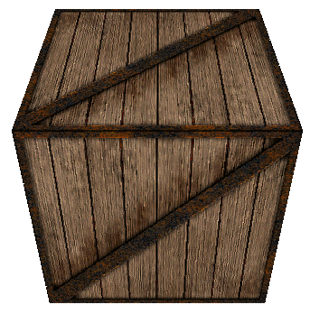
最近滤波(GL_NEAREST)的效果
School of Animation and Digital Arts, CUC
Notes:
计算机图形学

Slide 34
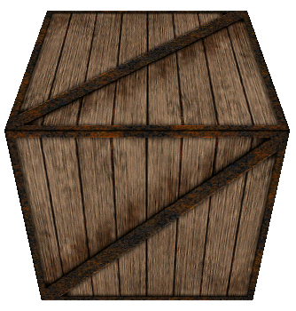
线性滤波(GL_LINEAR)的效果
School of Animation and Digital Arts, CUC
Notes:
计算机图形学

Slide 35
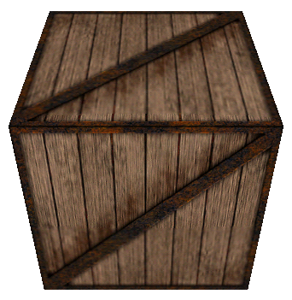
GL_MIPMAP滤波的效果
School of Animation and Digital Arts, CUC
Notes:
计算机图形学

Slide 36
纹理融合(1/3)
纹理融合有两种方式：
  纹理是普通的RGB图像，靠面片间的融合实现
  纹理本身是含Alpha通道的图像，例如使用TGA格式图像
两种方式的区别：
  第一种几何面片内部用同样Alpha值
    面片内透明度没有区别
  第二种可以实现精细的透明细节，不受模型精度的影响
    可以产生复杂造型的效果
两种方式的融合结果通常都与绘制顺序有关
School of Animation and Digital Arts, CUC
Notes:
计算机图形学

Slide 37
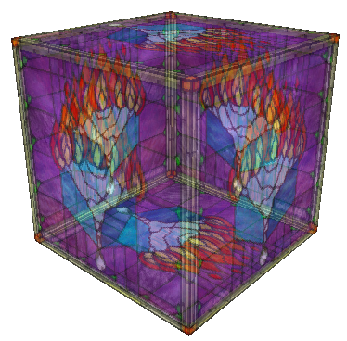
纹理融合(2/3)
几何面片融合的效果
School of Animation and Digital Arts, CUC
Notes:
计算机图形学

Slide 38
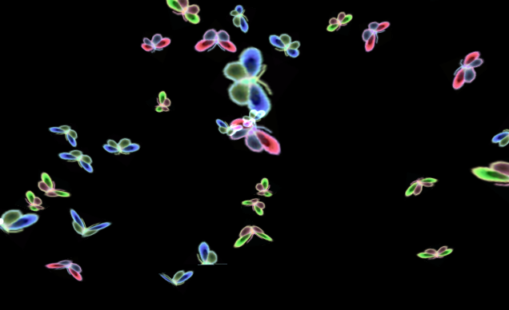

纹理融合(3/3)
含透明通道的纹理融合效果
School of Animation and Digital Arts, CUC
Notes:
计算机图形学

Slide 39
使用动态纹理
过程化动态纹理
  如火焰、水、烟花、流云等
  需要在程序中动态生成纹理的颜色和透明度
在纹理中使用动画或视频文件
  AVI是Windows中常用的多媒体文件格式
    可包含音频、视频流
  AVI作为纹理使用的关键在于：
    利用Windows API函数读取AVI中的视频流
    从中解析出一帧帧画面，将该画面作为位图处理
School of Animation and Digital Arts, CUC
Notes:
计算机图形学

Slide 40
纹理的其他用途
各种图形预处理通常都以纹理方式存储
  凸凹贴图
  位移贴图
  烘焙贴图
  阴影贴图
  灯光贴图
School of Animation and Digital Arts, CUC
Notes:
计算机图形学

